Slide 1
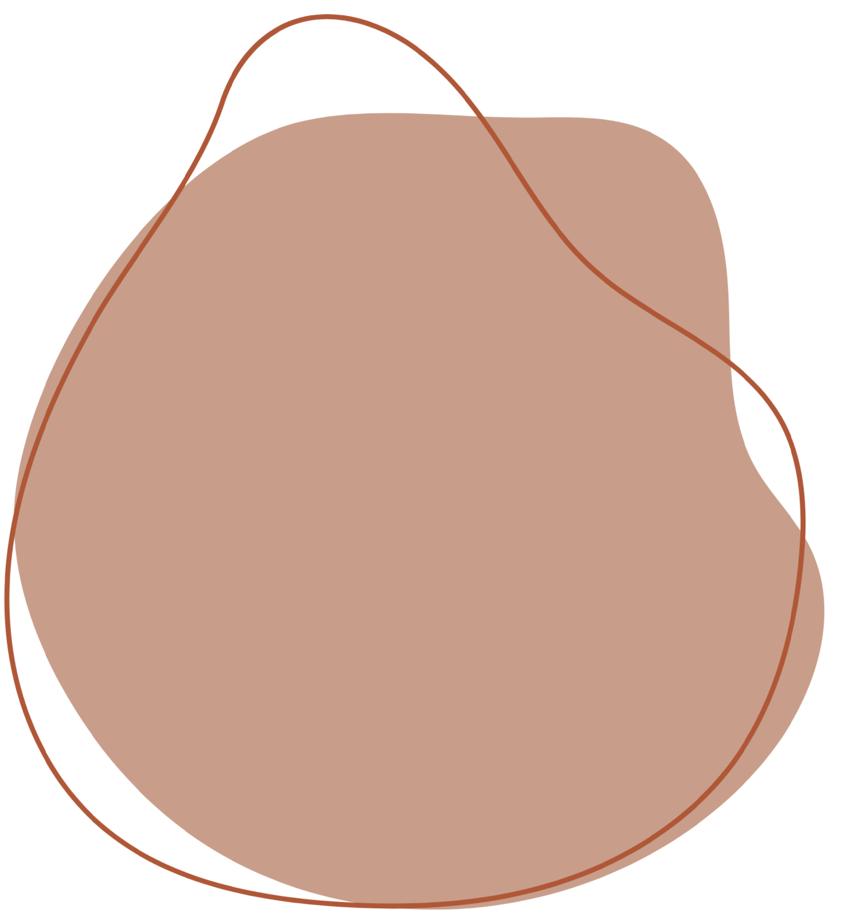

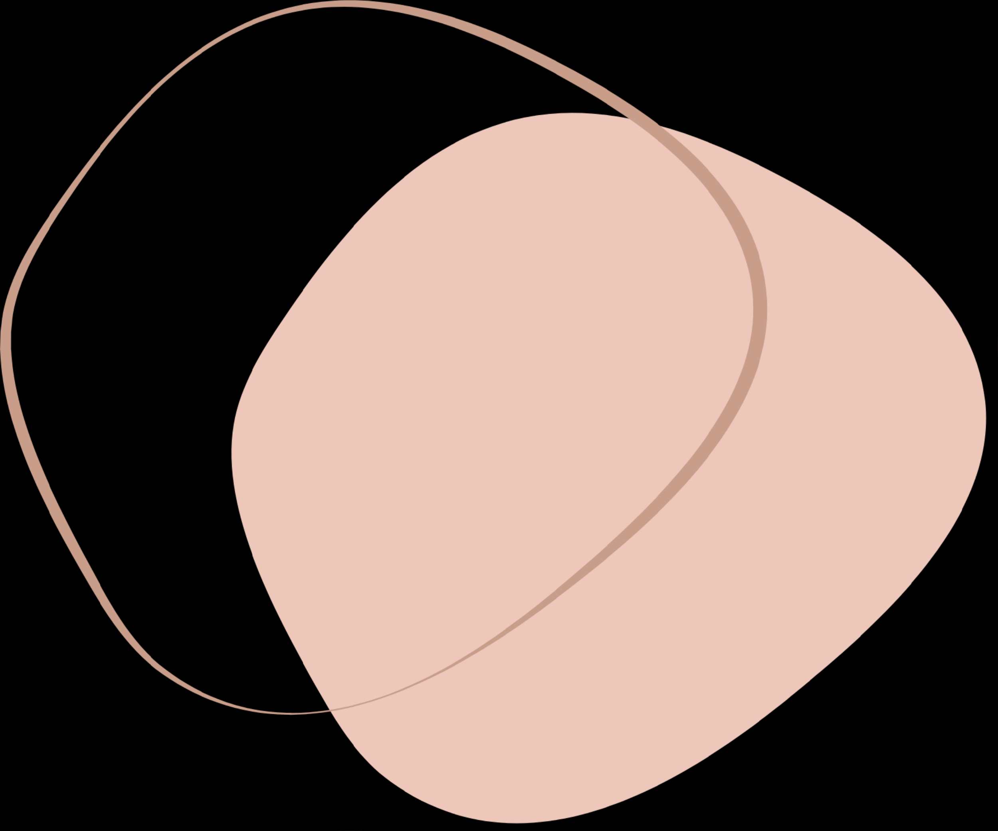

CHÀO MỪNG CÁC EM ĐẾN VỚI BUỔI HỌC

Slide 2
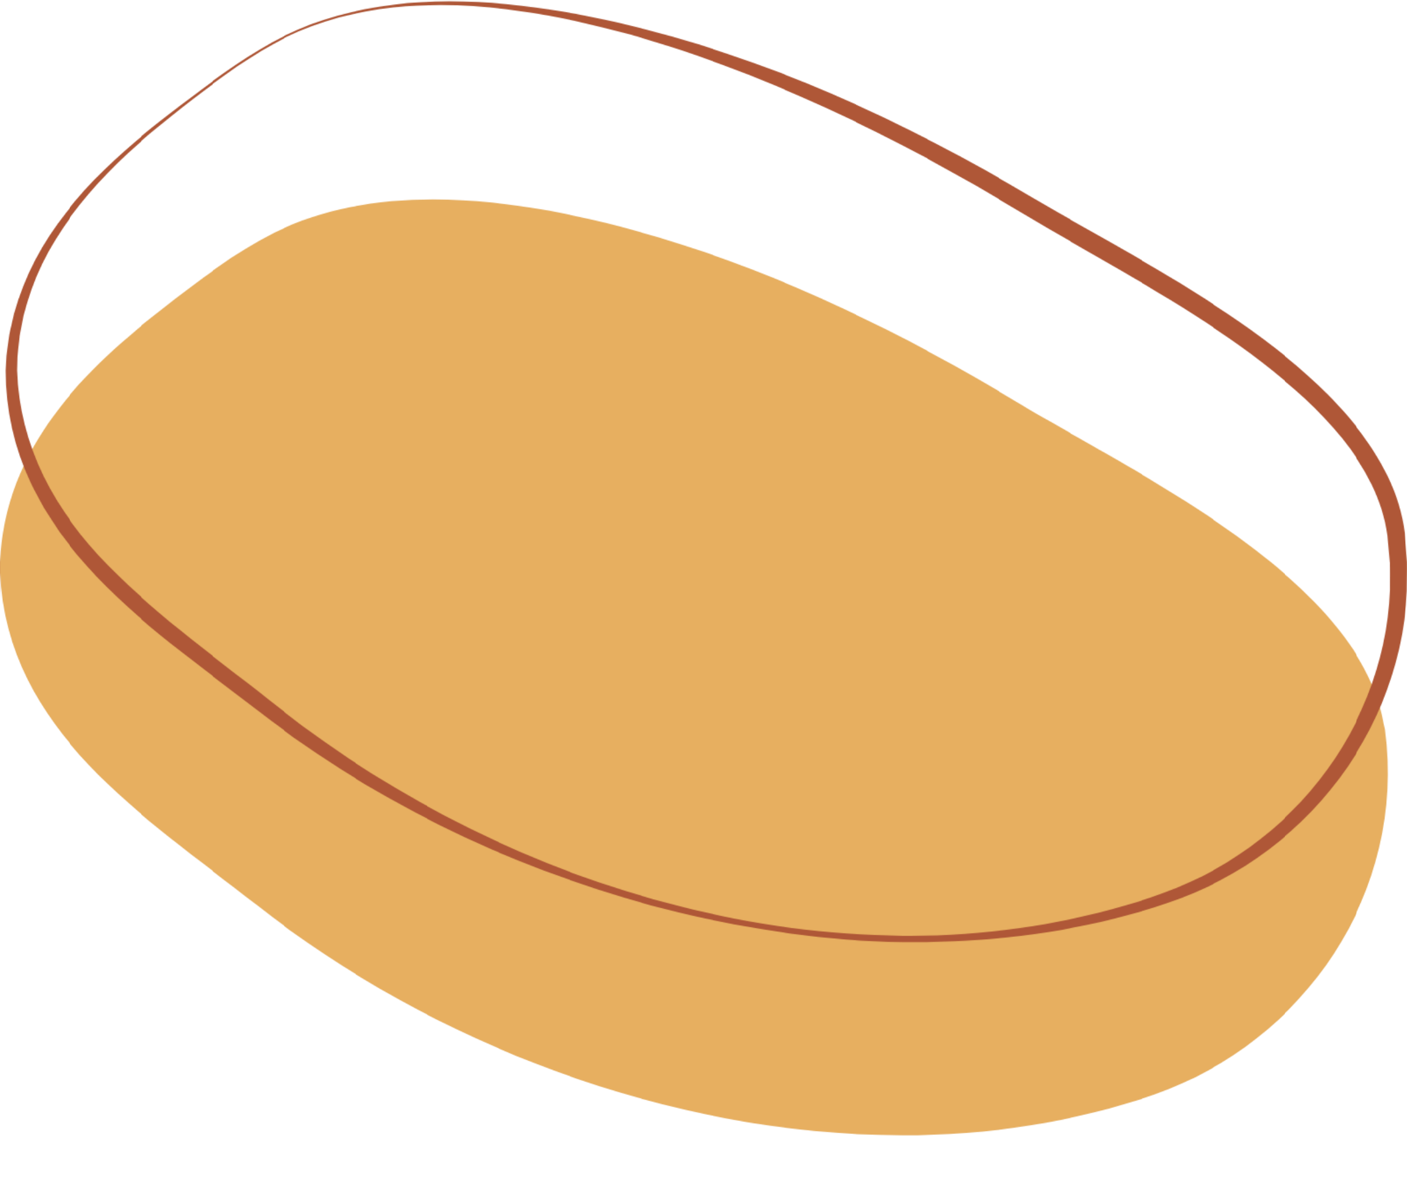

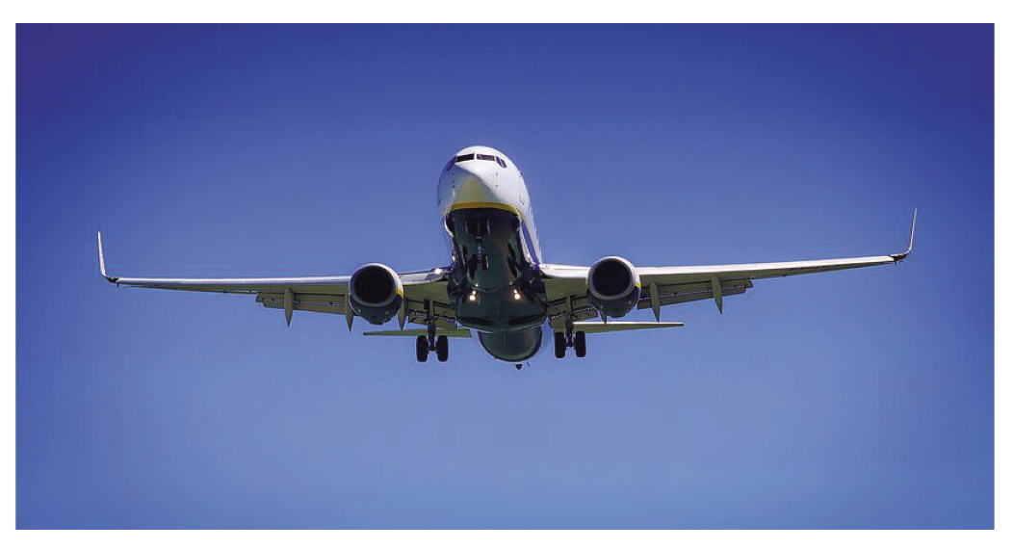


KHỞI ĐỘNG
Một chiếc máy bay bay với vận tốc không đổi là $900 km/h$.
Quãng đường $s (km)$mà máy bay đó bay được với thời gian di chuyển $t (h)$là hai đại lượng liên hệ với nhau như thế nào?

Slide 3
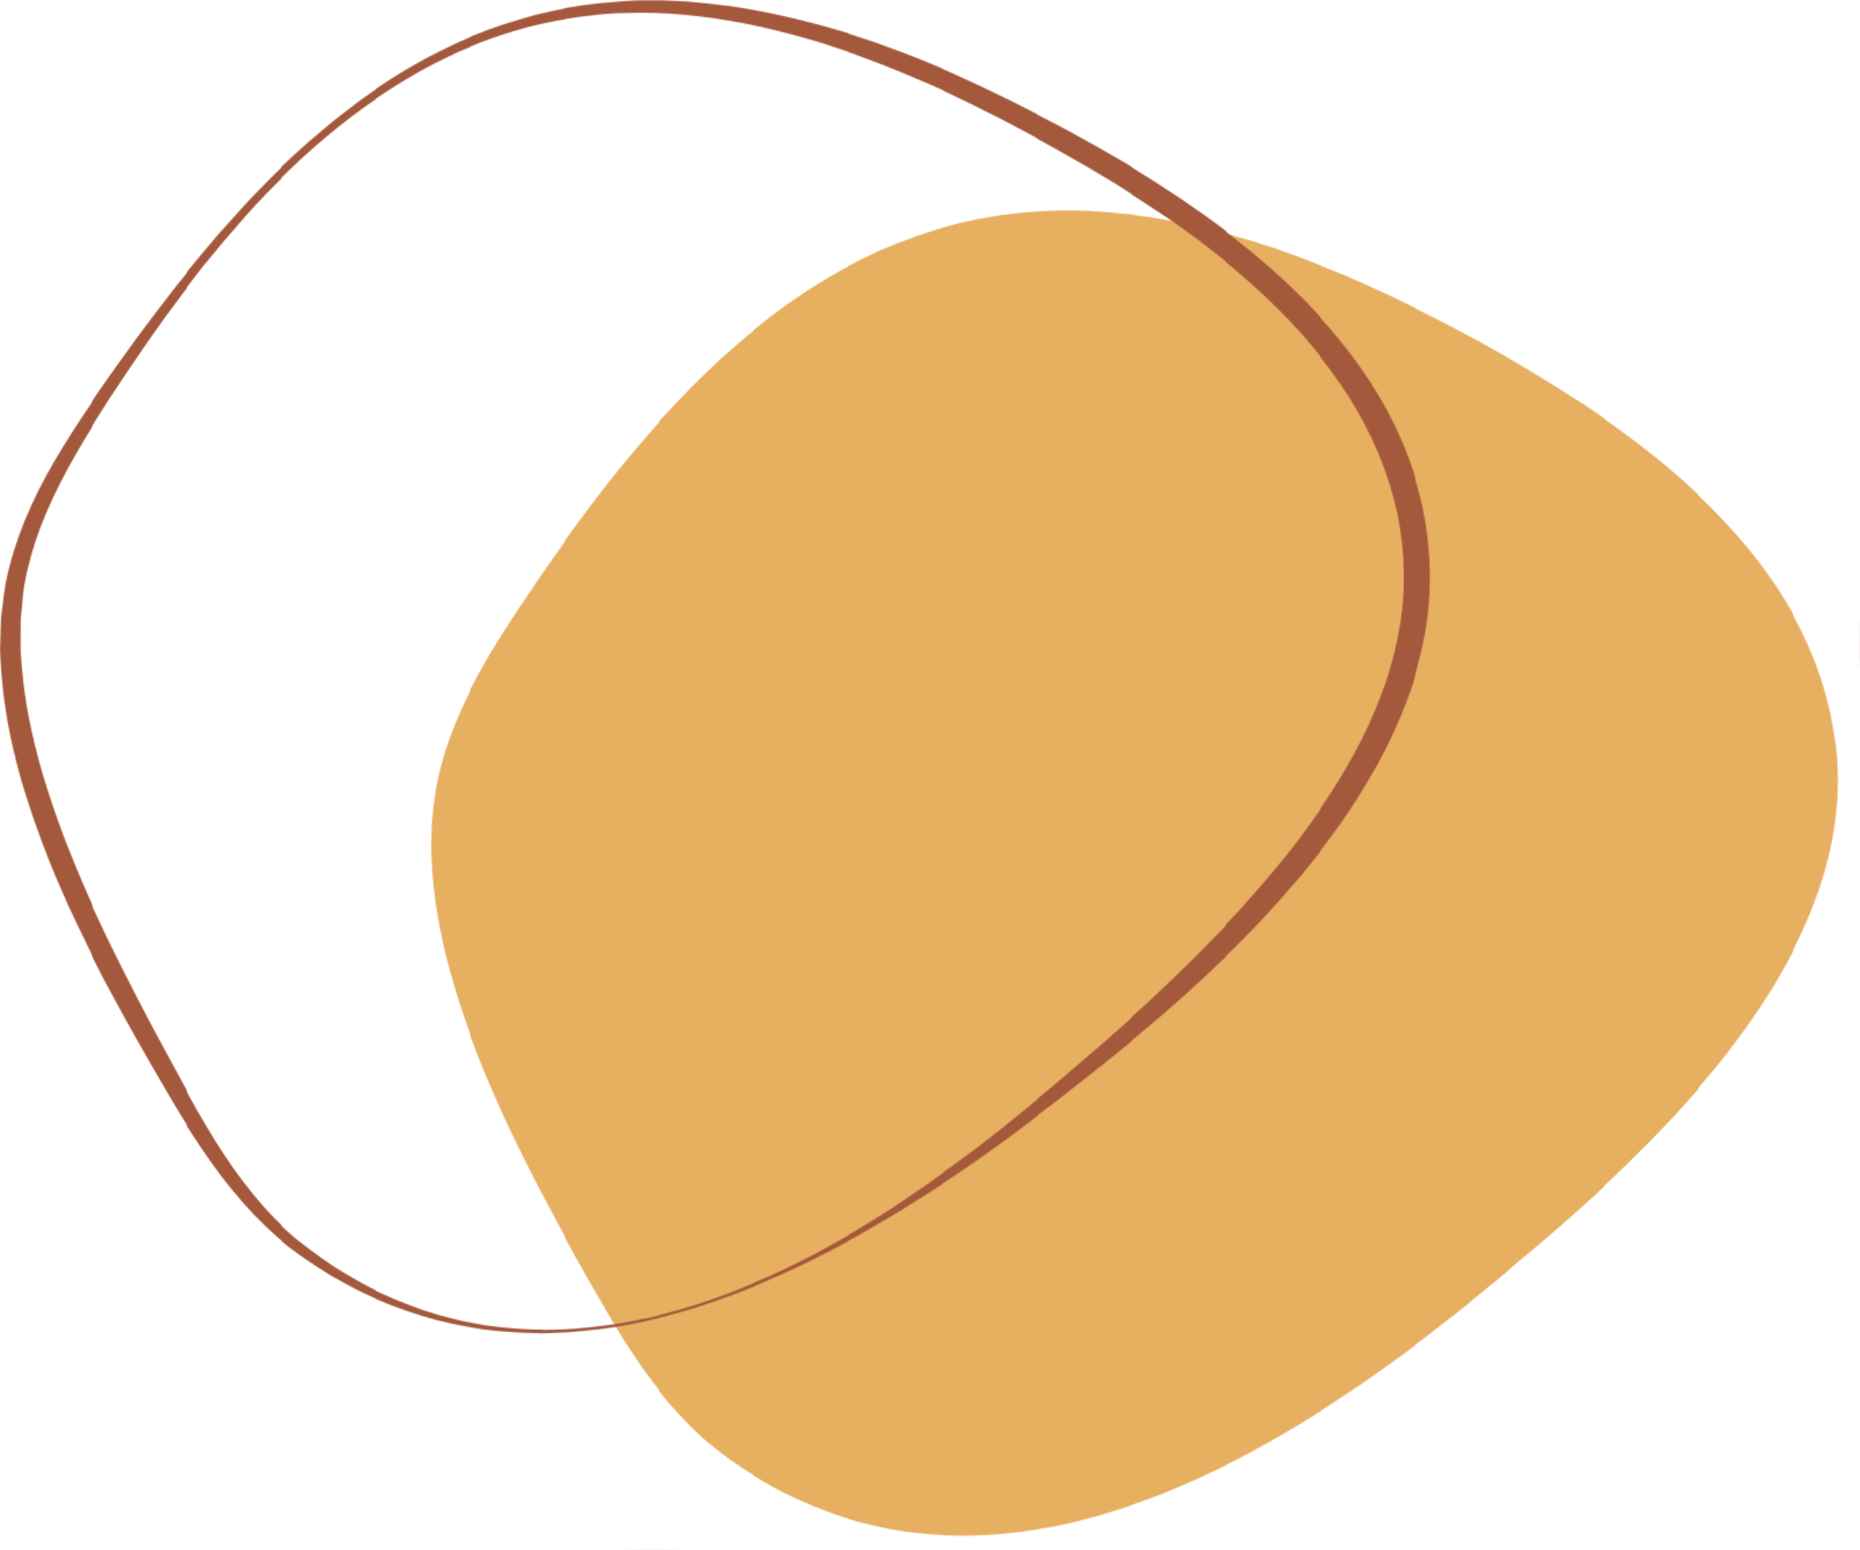



BÀ 7: ĐẠI LƯỢNG TỈ LỆ THUẬN

Slide 4


Khái niệm
NỘI DUNG BÀI HỌC
Tính chất
Một số bài toán

Slide 5


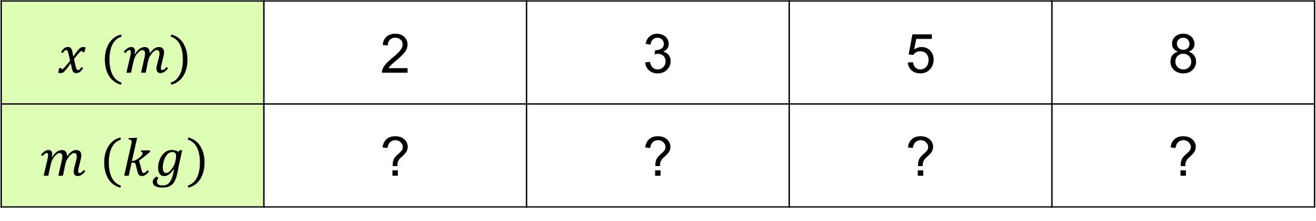
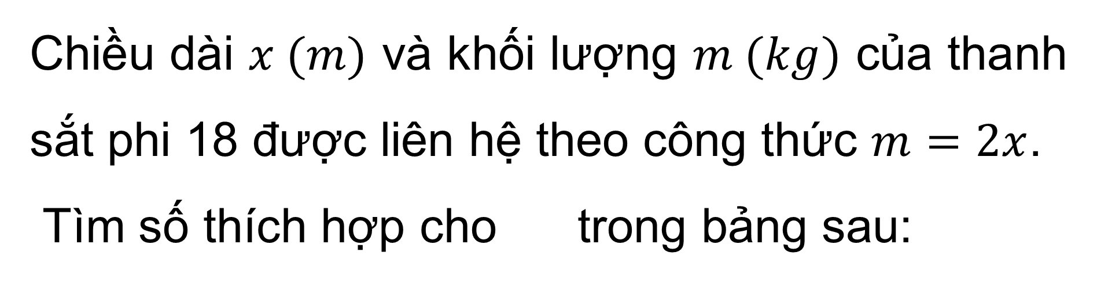
I. KHÁI NIỆM
Chiều dài $x (m)$ và khối lượng $m (kg)$ của thanh sắt phi 18 được liên hệ theo công thức $m=2x$.
Tìm số thích hợp cho trong bảng sau:
HĐ1
?
$$x (m)$$ | 2 | 3 | 5 | 8
$$m (kg)$$ | ? | ? | ? | ?
4
6
10
16

Slide 6


Kết luận:
Nếu đại lượng $y$ liên hệ với đại lượng $x$ theo công thức $y = kx$ (với $k$ là một hằng số khác 0) thì ta nói $y$ tỉ lệ thuận với $x$ theo hệ số tỉ lệ $k$.

Slide 7



Ví dụ 1
Giải
Chu vi đường tròn $C$ có tỉ lệ thuận với đường kính $d$ hay không? Nếu có hãy xác định hệ số tỉ lệ đó.
Do $C=π.d$ nên chu vi đường tròn $C$ tỉ lệ thuận với đường kính $d$ theo hệ số tỉ lệ là $π (π≈3,14)$.

Slide 8
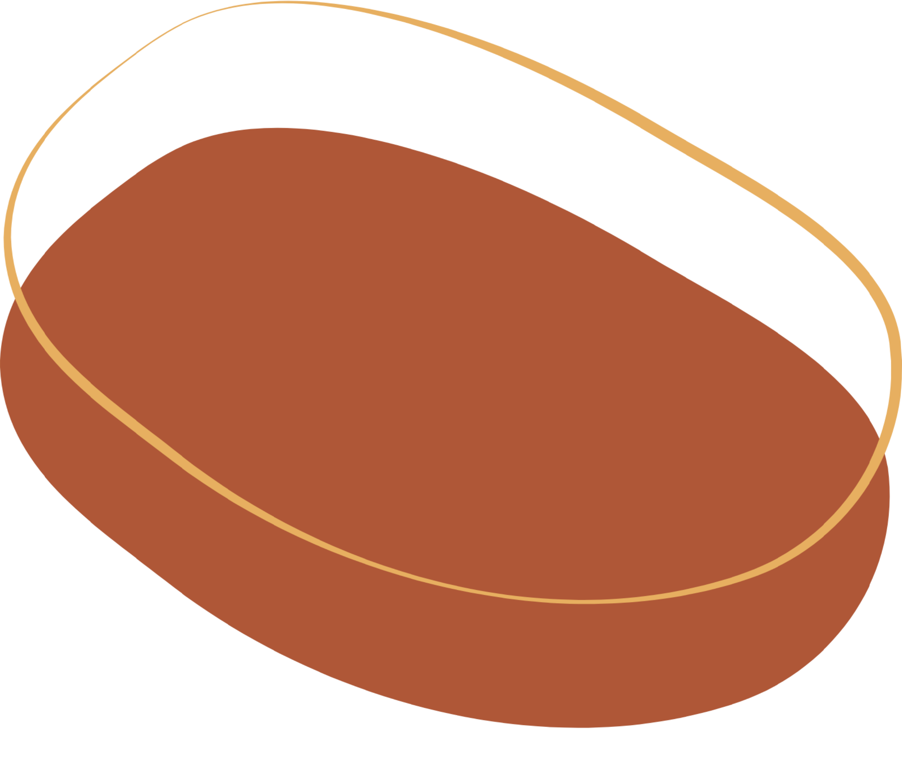


* Chú ý:
Nếu $y$ tỉ lệ thuận với $x$ theo hệ số tỉ lệ $k$ thì $x$ tỉ lệ thuận với $y$ theo hệ số tỉ lệ $\frac{1}{k}$.
Ta nói $x$ và $y$ là hai đại lượng tỉ lệ thuận với nhau.

Slide 9
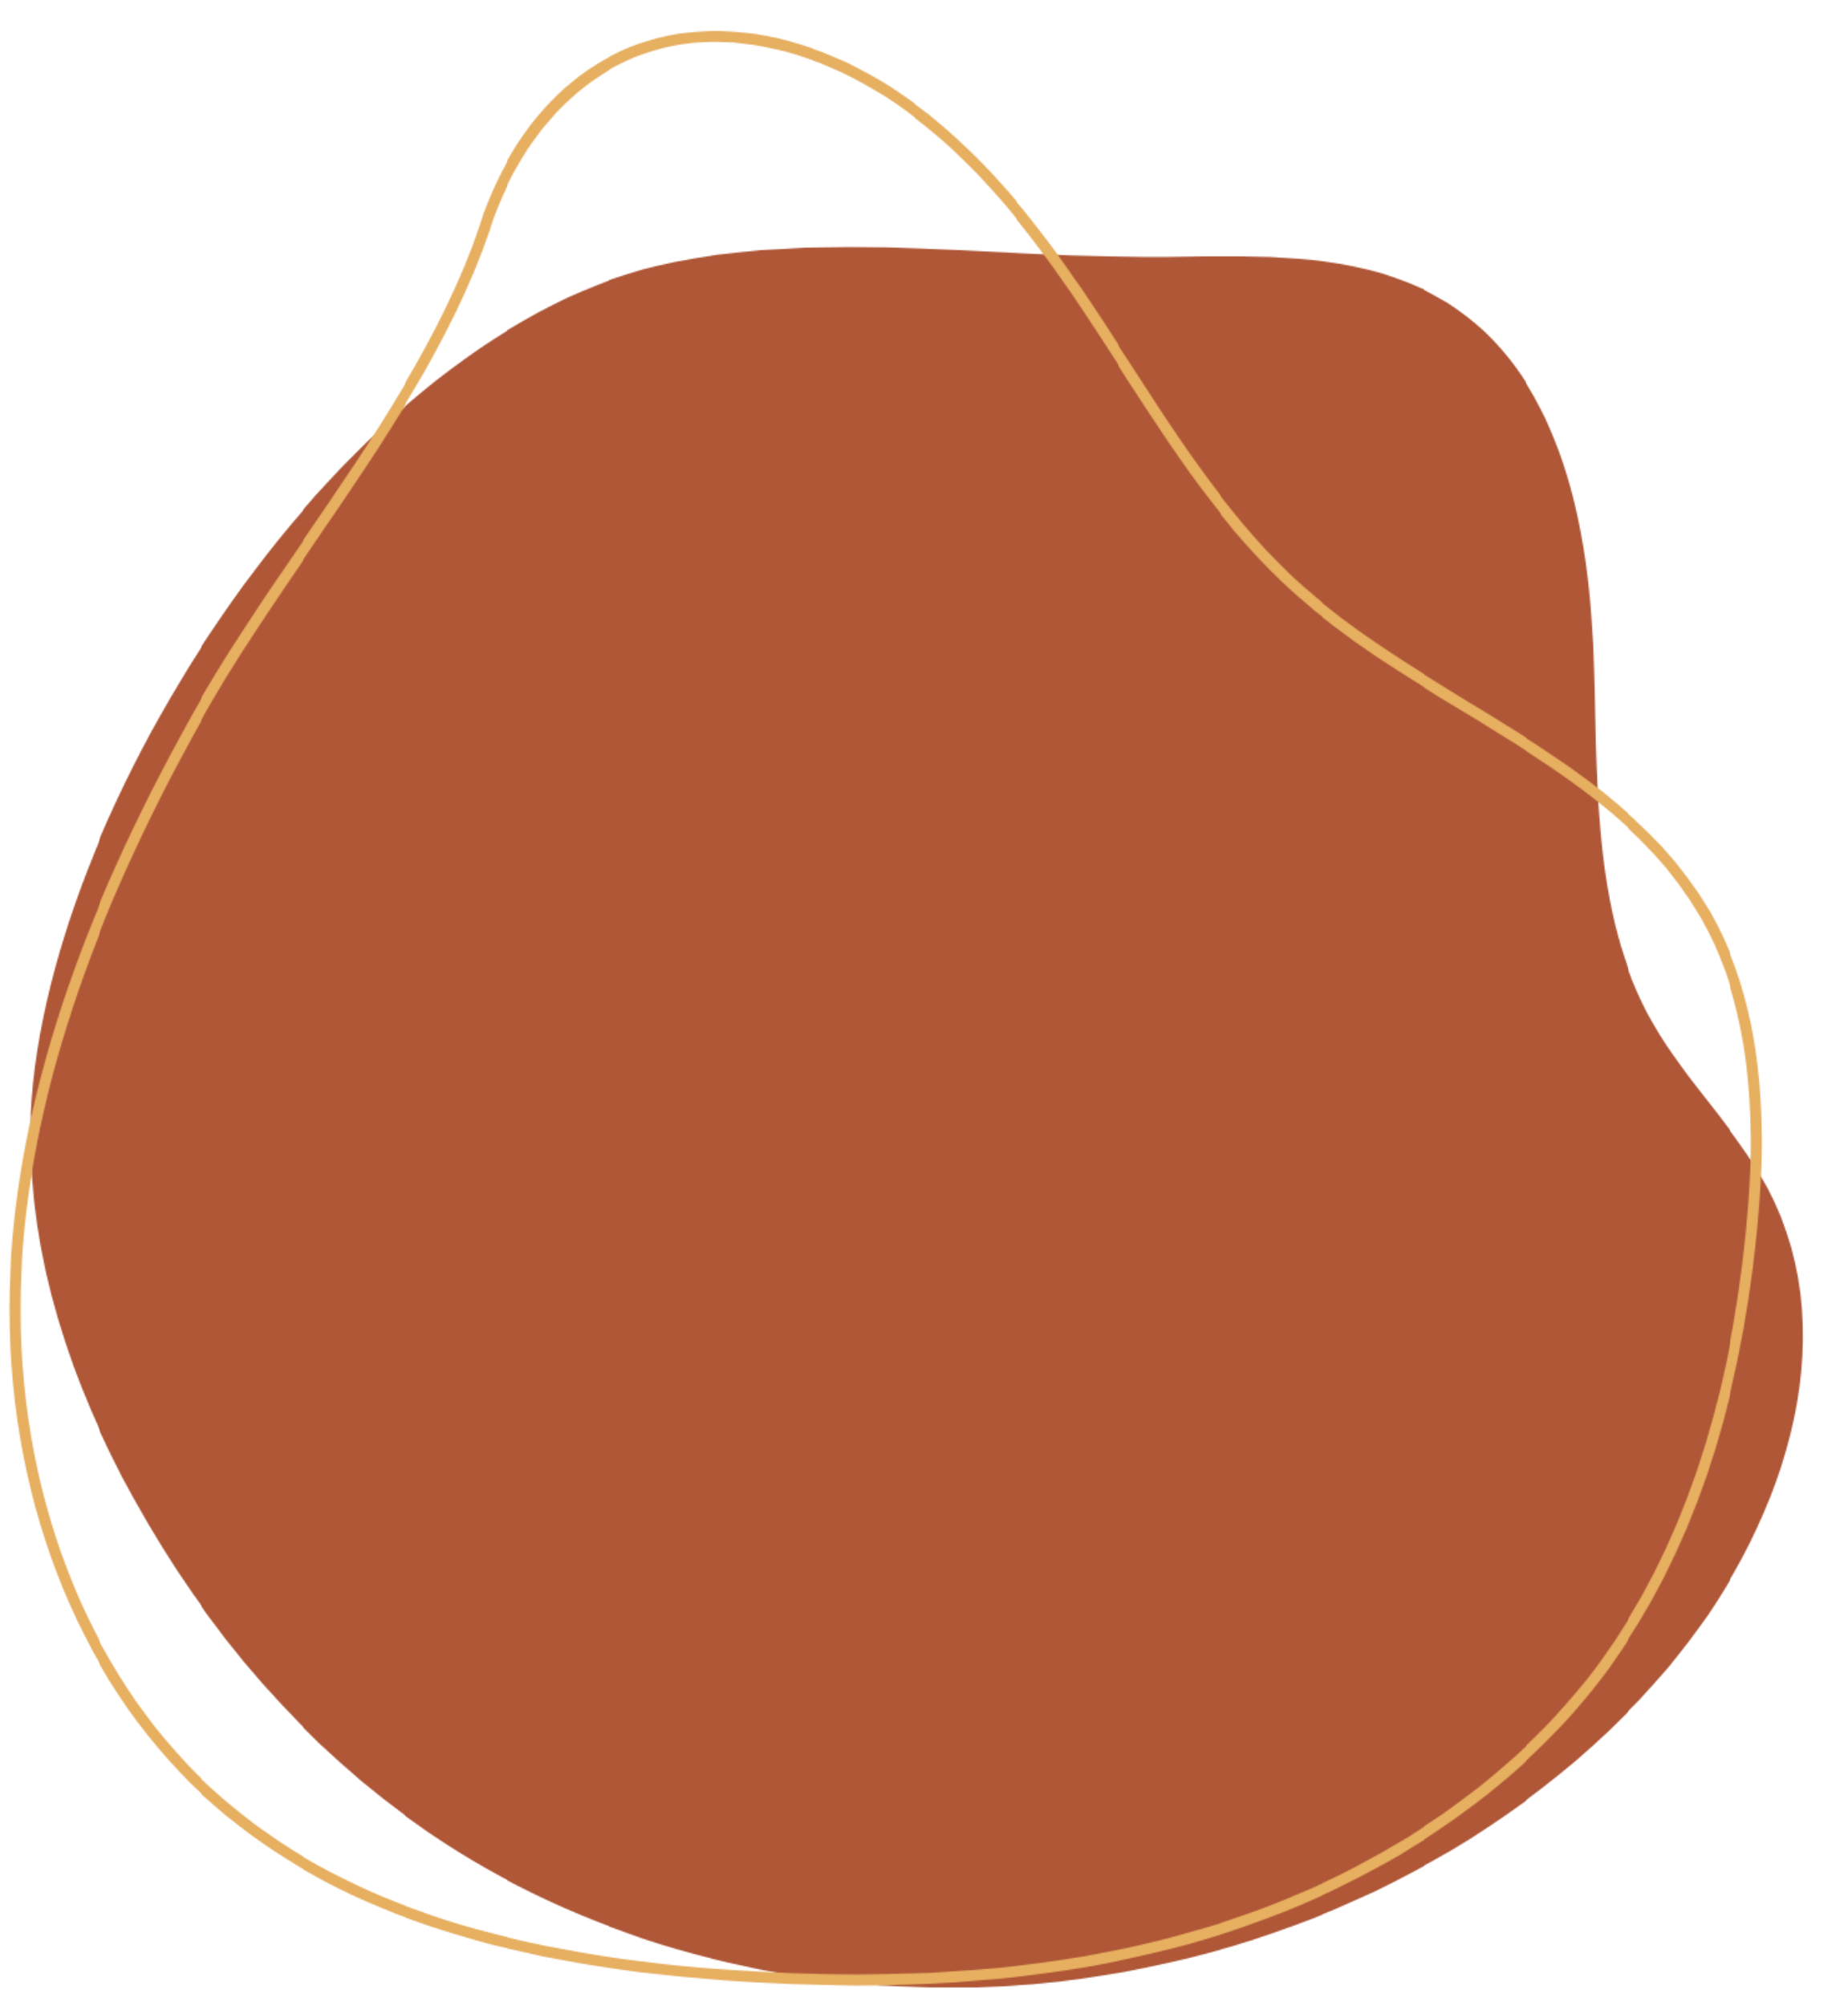


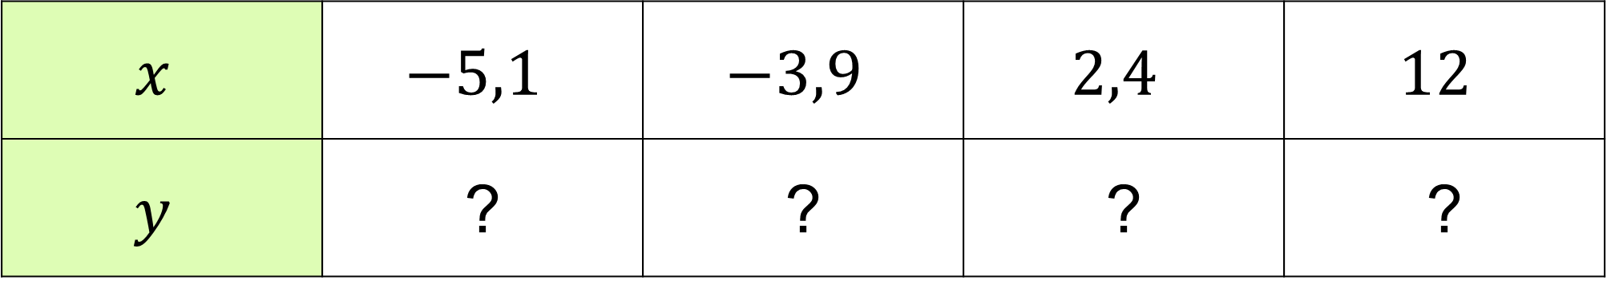
Ví dụ 2
Cho biết $x, y$ là hai đại lượng tỉ lệ thuận với nhau và khi $x=1,2$ thì $y=0,4$.
a) Tìm hệ số tỉ lệ của $y$ đối với $x$.
b) Viết công thức tính $y$ theo $x$.
c) Tìm số thích hợp cho trong bảng sau:
?
$$x$$ | $$−5,1$$ | $$−3,9$$ | $$2,4$$ | $$12$$
$$y$$ | ? | ? | ? | ?

Slide 10


Giải
a) Gọi $k$ là hệ số tỉ lệ của $y$ đối với $x$. Ta có $y=kx$.
Vì khi $x=1,2$thì $y=0,4$nên $0,4=k.1,2$
hay $k=\frac{0,4}{1,2}=\frac{4}{12}=\frac{1}{3}$.
b) Ta có công thức$y$theo $x$ là: $y=\frac{1}{3}x$.

Slide 11
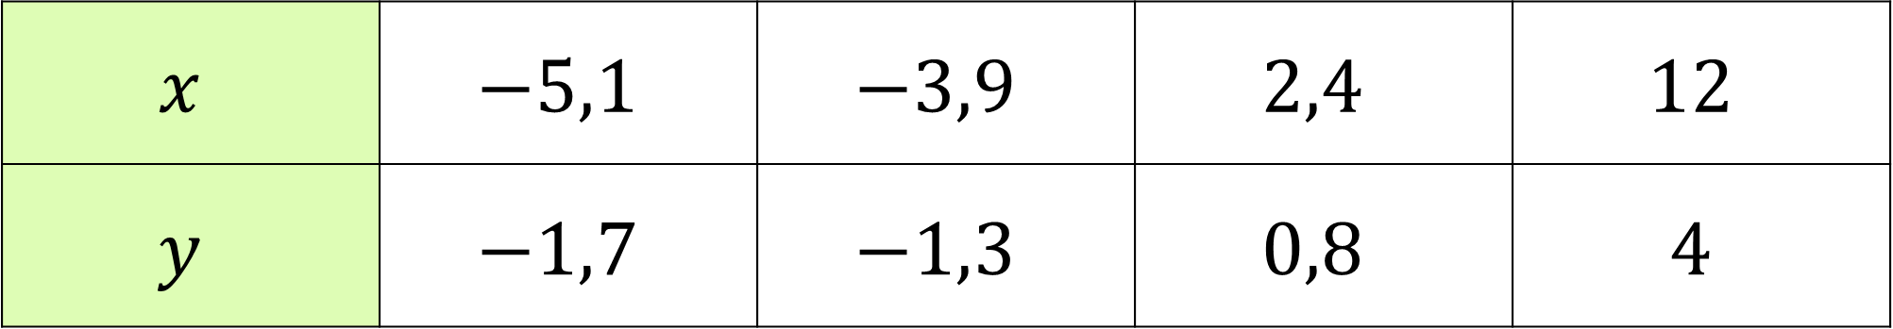

c) Khi $x=−5,1$thì $y=\frac{1}{3}.\left(−5,1\right)=−1,7$
Khi $x=−3,9$thì $y=\frac{1}{3}.\left(−3,9\right)=−1,3$
Khi $x=2,4$thì $y=\frac{1}{3}.2,4 =0,8$
Khi $x=12$thì $y=\frac{1}{3}.12 =4$.
Vậy ta có bảng:
$$x$$ | $$−5,1$$ | $$−3,9$$ | $$2,4$$ | $$12$$
$$y$$ | $$−1,7$$ | $$−1,3$$ | $$0,8$$ | $$4$$

Slide 12

Luyện tập 1
Một ô tô chuyển động với vận tốc $65 km/h$.
a) Viết công thức tính quãng đường đi được $s (km)$ theo thời gian $t (h)$ của chuyển động.
b) $s$ và $t$ có phải là hai đại lượng tỉ lệ thuận hay không? Nếu có hãy xác định hệ số tỉ lệ của $s$ đối với $t$.
c) Tính giá trị của $s$ khi $t=0,5;t=\frac{3}{2};t=2$.

Slide 13

Giải
a) Công thức tính quãng đường đi được $s (km)$ theo thời gian $t(h)$ của chuyển động là: $s=65.t$
b) Vì $s = 65.t$
$⇒$ $s$ và $t$ là hai đại lượng tỉ lệ thuận. Hệ số tỉ lệ của $s$ đối với $t$ là: $65$.
c) $s = 65.t$
+ Với $t=0,5⇒s=65.0,5= 32,5 (km)$
+ Với $t=\frac{3}{2}⇒s= 65. \frac{3}{2}=97,5 (km)$
+ Với $t=2⇒s=65.2=130 (km)$

Slide 14
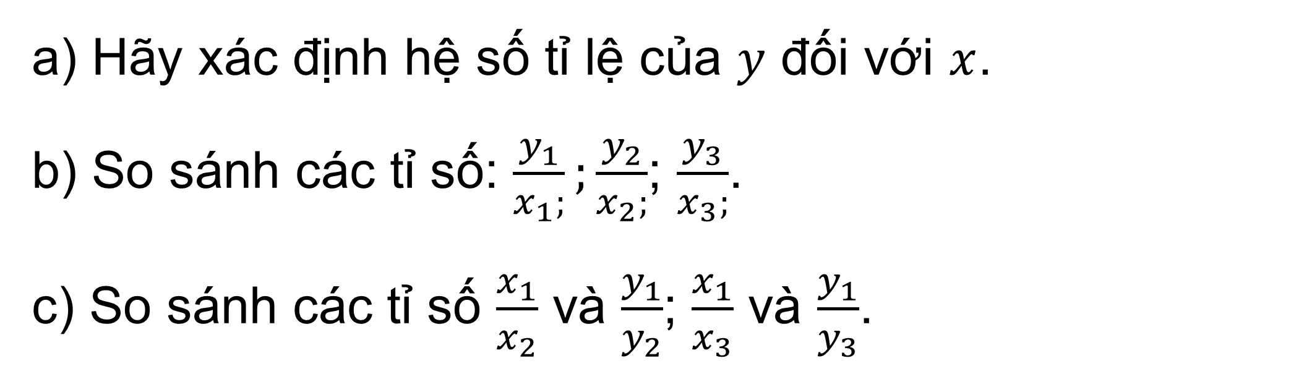
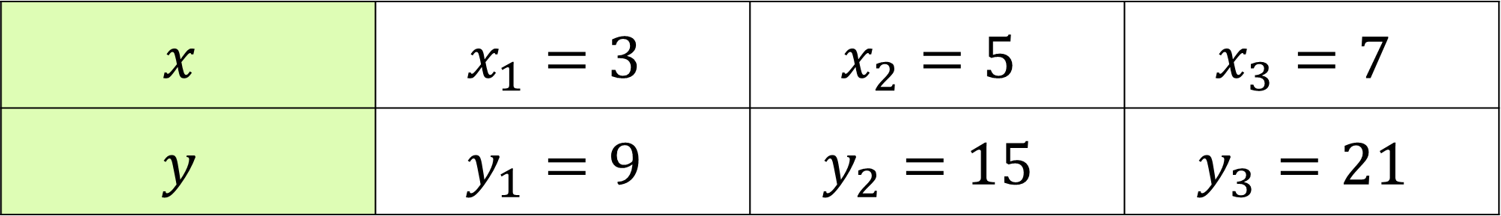
II. TÍNH CHẤT
HĐ2
Cho biết $x, y$là hai đại lượng tỉ lệ thuận với nhau:
$$x$$ | $$x_{1}=3$$ | $$x_{2}=5$$ | $$x_{3}=7$$
$$y$$ | $$y_{1}=9$$ | $$y_{2}=15$$ | $$y_{3}=21$$
a) Hãy xác định hệ số tỉ lệ của $y$ đối với $x$.
b) So sánh các tỉ số: $\frac{y_{1}}{x_{1};};\frac{y_{2}}{x_{2};}$; $\frac{y_{3}}{x_{3};}$.
c) So sánh các tỉ số $\frac{x_{1}}{x_{2}}$ và $\frac{y_{1}}{y_{2}}$; $\frac{x_{1}}{x_{3}}$ và $\frac{y_{1}}{y_{3}}$.

Slide 15
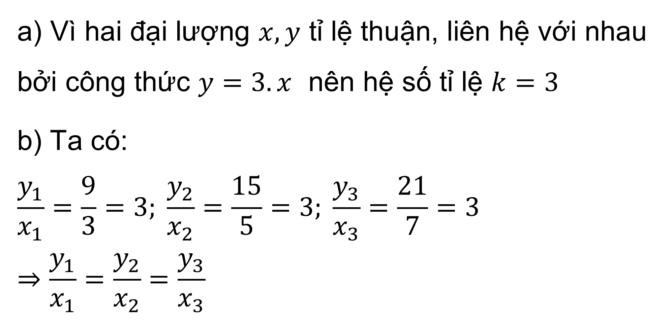
Giải
a) Vì hai đại lượng $x,y$ tỉ lệ thuận, liên hệ với nhau bởi công thức $y=3.x$ nên hệ số tỉ lệ $k=3$
b) Ta có:
$$\frac{y_{1}}{x_{1}}=\frac{9}{3}=3; \frac{y_{2}}{x_{2}}=\frac{15}{5}=3; \frac{y_{3}}{x_{3}}=\frac{21}{7}=3$$
$$⇒\frac{y_{1}}{x_{1}}=\frac{y_{2}}{x_{2}}=\frac{y_{3}}{x_{3}}$$

Slide 16

c) So sánh các tỉ số:
$$\frac{x_{1}}{x_{2}}= \frac{3}{5}; \frac{y_{1}}{y_{2}}=\frac{9}{15}=\frac{3}{5}⇒\frac{x_{1}}{x_{2}}=\frac{y_{1}}{y_{2}}$$
$$\frac{x_{1}}{x_{3}}= \frac{3}{7}; \frac{y_{1}}{y_{3}}=\frac{9}{21}=\frac{3}{7}⇒\frac{x_{1}}{x_{3}}=\frac{y_{1}}{y_{3}}$$

Slide 17
Kết luận:
Nếu hai đại lượng tỉ lệ thuận với nhau thì:
Tỉ số hai giá trị tương ứng của chúng luôn không đổi.
Tỉ số hai giá trị bất kì của đại lượng này bằng tỉ số hai giá trị tương ứng của đại lượng kia.

Slide 18
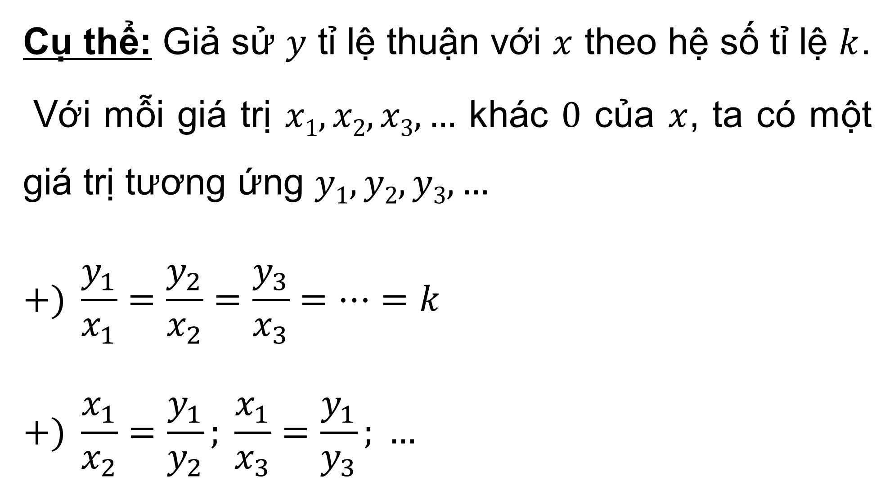
Cụ thể: Giả sử $y$ tỉ lệ thuận với $x$ theo hệ số tỉ lệ $k$.
Với mỗi giá trị $x1, x2, x3,…$ khác $0$ của $x$, ta có một giá trị tương ứng $y1, y2, y3,…$
$$+) \frac{y_{1}}{x_{1}}=\frac{y_{2}}{x_{2}}=\frac{y_{3}}{x_{3}}=…=k$$
$$+) \frac{x_{1}}{x_{2}}=\frac{y_{1}}{y_{2}}; \frac{x_{1}}{x_{3}}=\frac{y_{1}}{y_{3}}; …$$

Slide 19
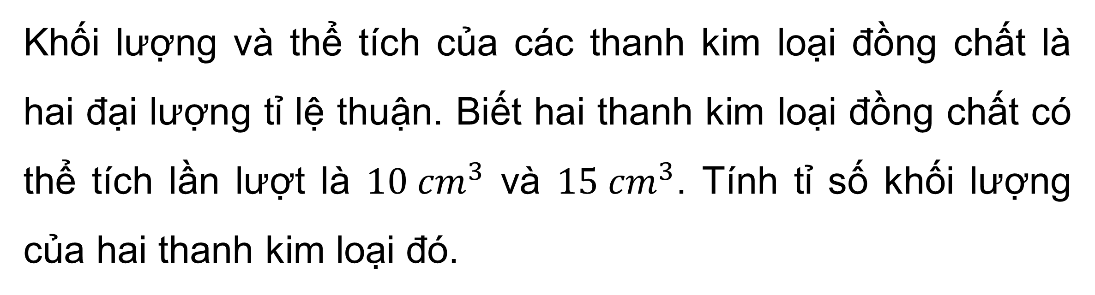
Ví dụ 3
Khối lượng và thể tích của các thanh kim loại đồng chất là hai đại lượng tỉ lệ thuận. Biết hai thanh kim loại đồng chất có thể tích lần lượt là $10 {cm}^{3}$ và $15 {cm}^{3}$. Tính tỉ số khối lượng của hai thanh kim loại đó.

Slide 20
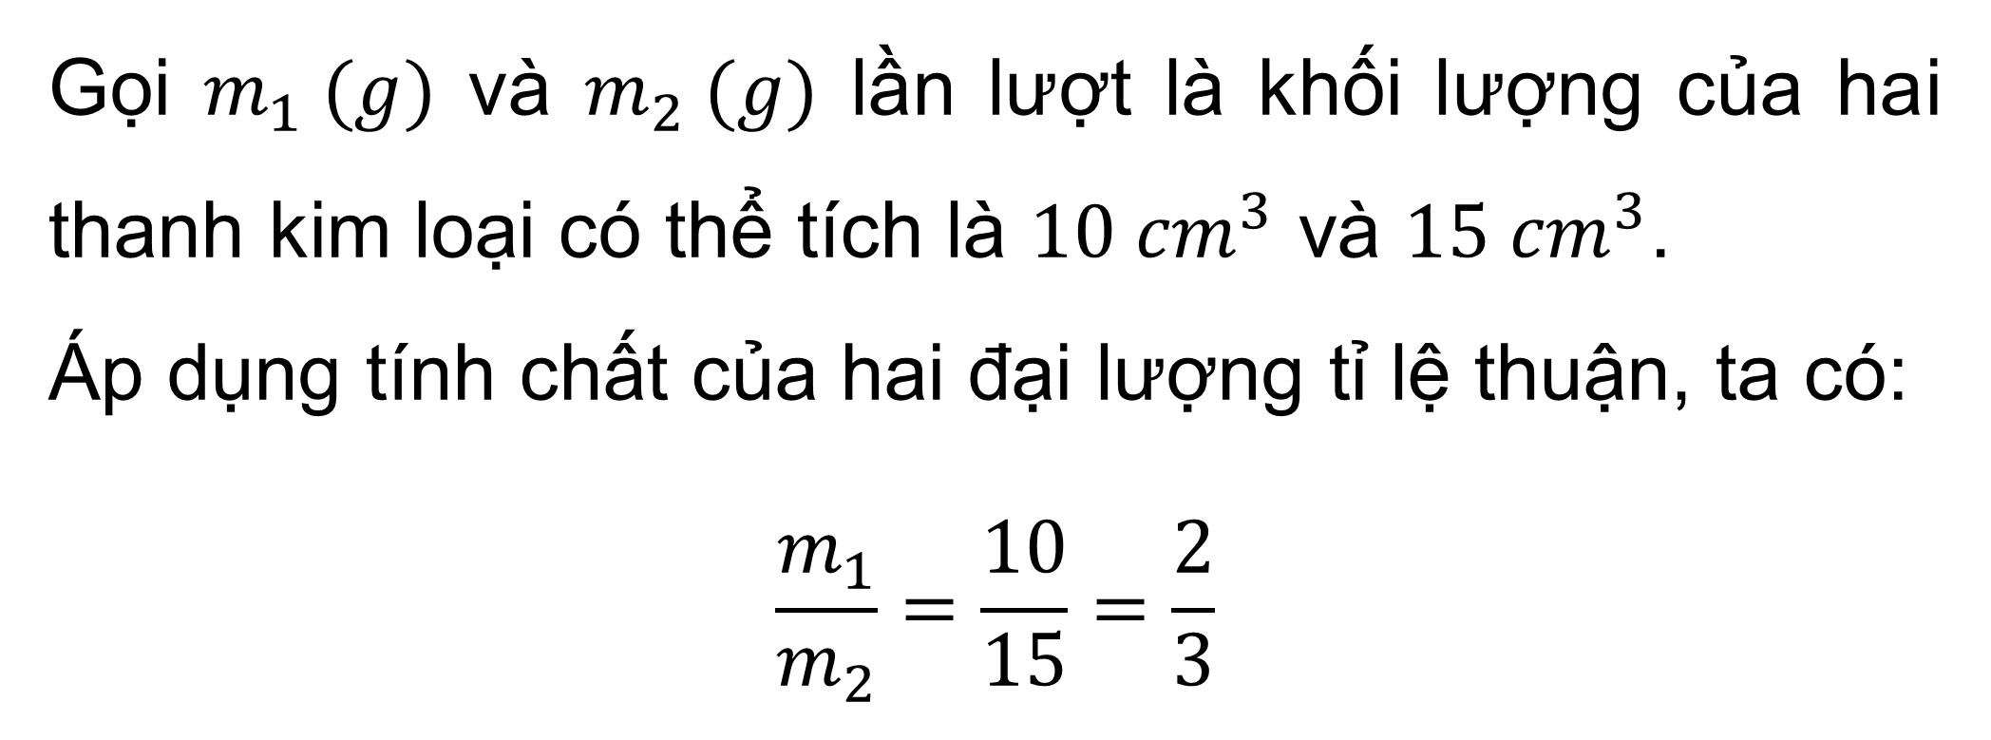
Giải
Gọi $m_{1} (g)$ và $m_{2} (g)$ lần lượt là khối lượng của hai thanh kim loại có thể tích là $10 {cm}^{3}$ và $15 {cm}^{3}$.
Áp dụng tính chất của hai đại lượng tỉ lệ thuận, ta có:
$$\frac{m_{1}}{m_{2}}=\frac{10}{15}=\frac{2}{3}$$

Slide 21

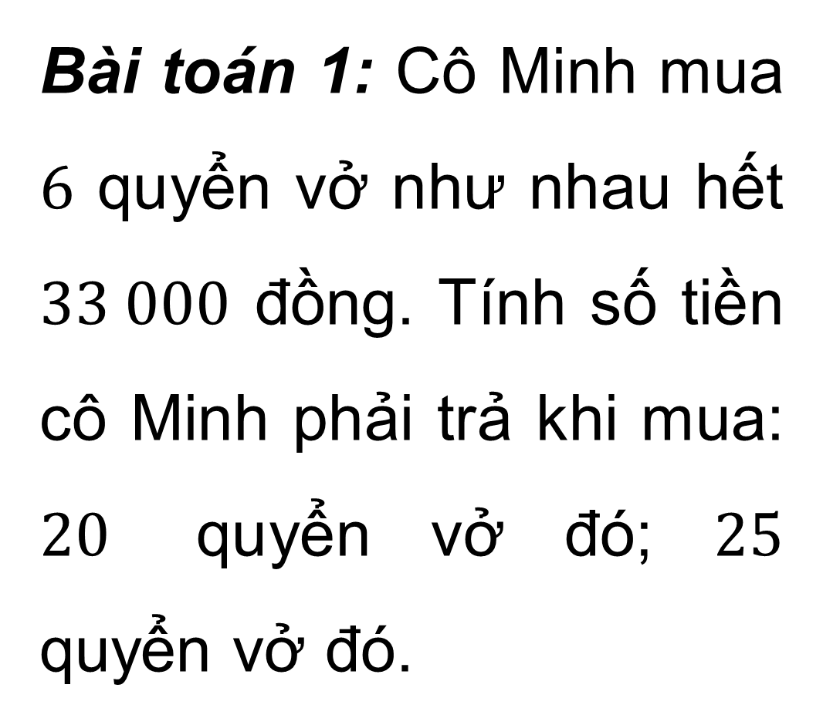
III. MỘT SỐ BÀI TOÁN
Bài toán 1: Cô Minh mua $6$ quyển vở như nhau hết $33 000$ đồng. Tính số tiền cô Minh phải trả khi mua: $20$ quyển vở đó; $25$ quyển vở đó.

Slide 22
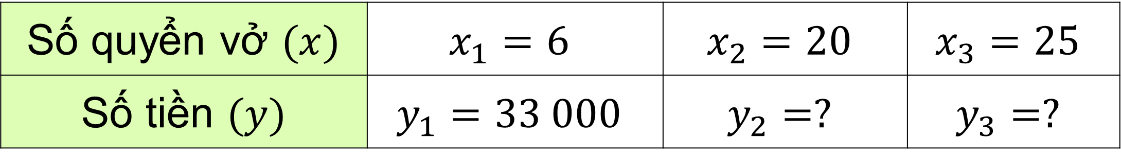
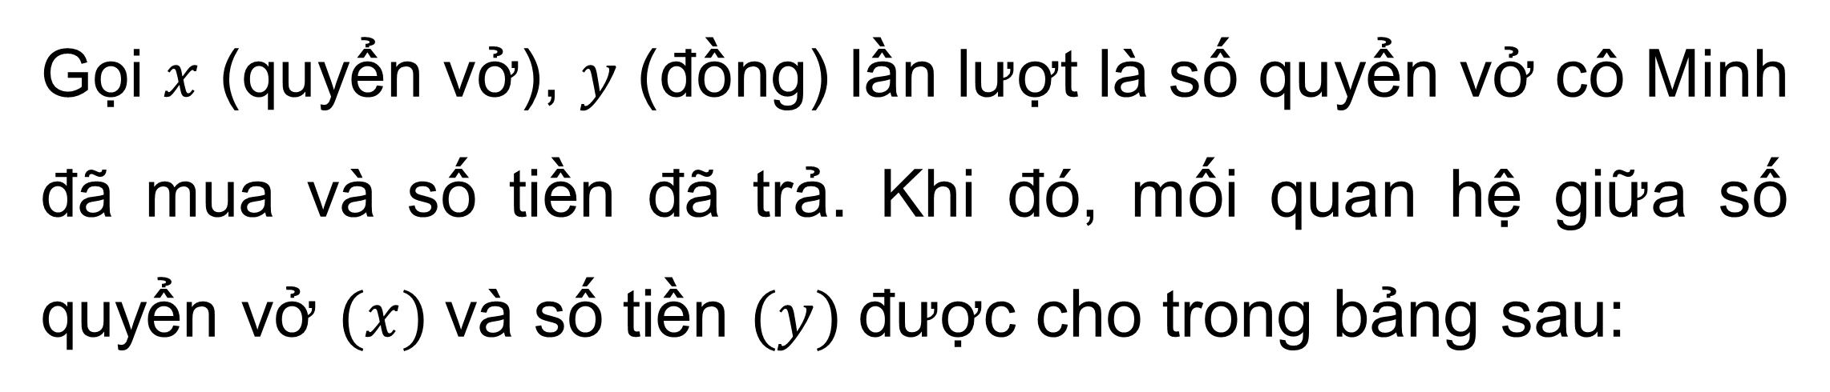
Giải
Gọi $x$ (quyển vở), $y$ (đồng) lần lượt là số quyển vở cô Minh đã mua và số tiền đã trả. Khi đó, mối quan hệ giữa số quyển vở $(x)$và số tiền $(y)$được cho trong bảng sau:
Số quyển vở $(x)$ | $$x_{1}=6$$ | $$x_{2}=20$$ | $$x_{3}=25$$
Số tiền $(y)$ | $$y_{1}=33 000$$ | $$y_{2}=?$$ | $$y_{3}=?$$

Slide 23

Số tiền phải trả tỉ lệ thuận với số quyển vở cần mua theo hệ số tỉ lệ
$$k=\frac{33 000}{6}=5 500$$
$⇒\frac{y_{2}}{20}=5 500⇔y_{2}=5 500.20=110 000$ (đồng)
$⇒\frac{y_{3}}{25}=5 500⇔y_{2}=5 500.25=137 500$(đồng)
Vậy số tiền cô Minh phải trả khi mua $20$ quyển vở, $25$ quyển vở lần lượt là $110 000$ đồng, $137 500$ đồng.

Slide 24
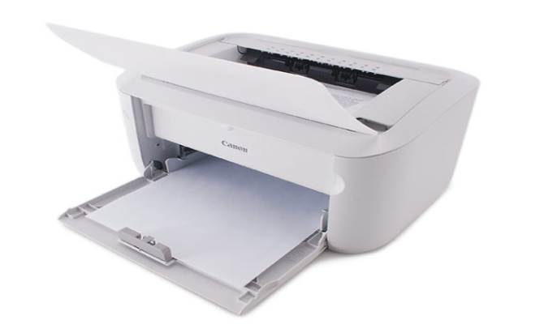
Luyện tập 2
Một máy in trong 5 phút in được 120 trang. Hỏi trong 3 phút máy in đó in được bao nhiêu trang?

Slide 25

Giải
Gọi số trang máy in đó in được trong 3 phút là $x$ (trang, $x>0$)
Vì thời gian in và số trang in được là hai đại lượng tỉ lệ thuận nên theo tính chất của hai đại lượng tỉ lệ thuận, ta có:
$$\frac{120}{5}=\frac{x}{3}⇒x=\frac{120.3}{5}=72$$
$⇒$ Trong 3 phút máy đó in được 72 trang.

Slide 26
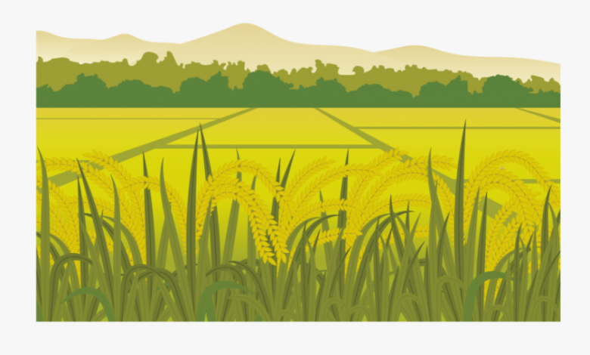

Bài toán 2: Hai thửa ruộng trồng lúa lần lượt thu hoạch được $5,8$ tấn thóc và $8,7$ tấn thóc. Năng suất lúa ở hai thửa ruộng là như nhau. Hỏi mỗi thửa ruộng bao nhiêu héc-ta? Biết rằng thửa ruộng thứ hai rộng hơn thửa ruộng thứ nhất là $0,5$ ha.

Slide 27

Giải
Gọi diện tích của thửa ruộng thứ nhất và thứ hai lần lượt là $s_{1}$(ha), $s_{2}$(ha).
Khi đó $s_{2}−s_{1}=0,5$ (ha).
Vì năng suất lúa ở hai thửa ruộng là như nhau nên sản lượng lúa và diện tích thửa ruộng là hai đại lượng tỉ lệ thuận. Do đó, ta có:
$$\frac{s_{1}}{5,8}=\frac{s_{2}}{8,7}$$

Slide 28

Áp dụng tính chất dãy tỉ số bằng nhau, ta có:
$\frac{s_{1}}{5,8}=\frac{s_{2}}{8,7}=\frac{s_{2}−s_{1}}{8,7−5,8}=\frac{0,5}{2,9}=\frac{5}{29}$
Suy ra $s_{1}=\frac{5}{29}.5,8=1$ (ha) và $s_{2}=\frac{5}{29}.8,7=1,5$ (ha)
Vậy diện tích thửa ruộng thứ nhất và thửa ruộng thứ hai lần lượt là 1 ha và 1,5 ha.

Slide 29
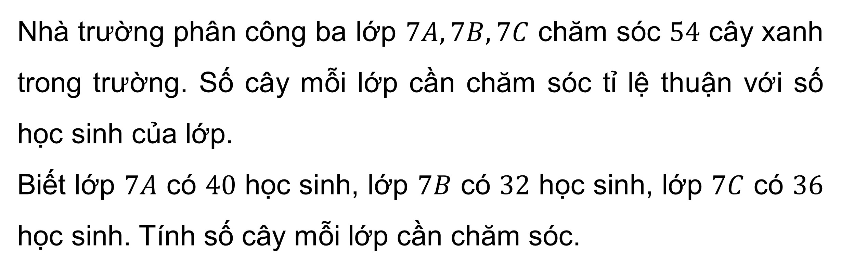
Luyện tập 3
Nhà trường phân công ba lớp $7A, 7B, 7C$ chăm sóc $54$ cây xanh trong trường. Số cây mỗi lớp cần chăm sóc tỉ lệ thuận với số học sinh của lớp.
Biết lớp $7A$ có $40$ học sinh, lớp $7B$ có $32$ học sinh, lớp $7C$ có $36$ học sinh. Tính số cây mỗi lớp cần chăm sóc.

Slide 30
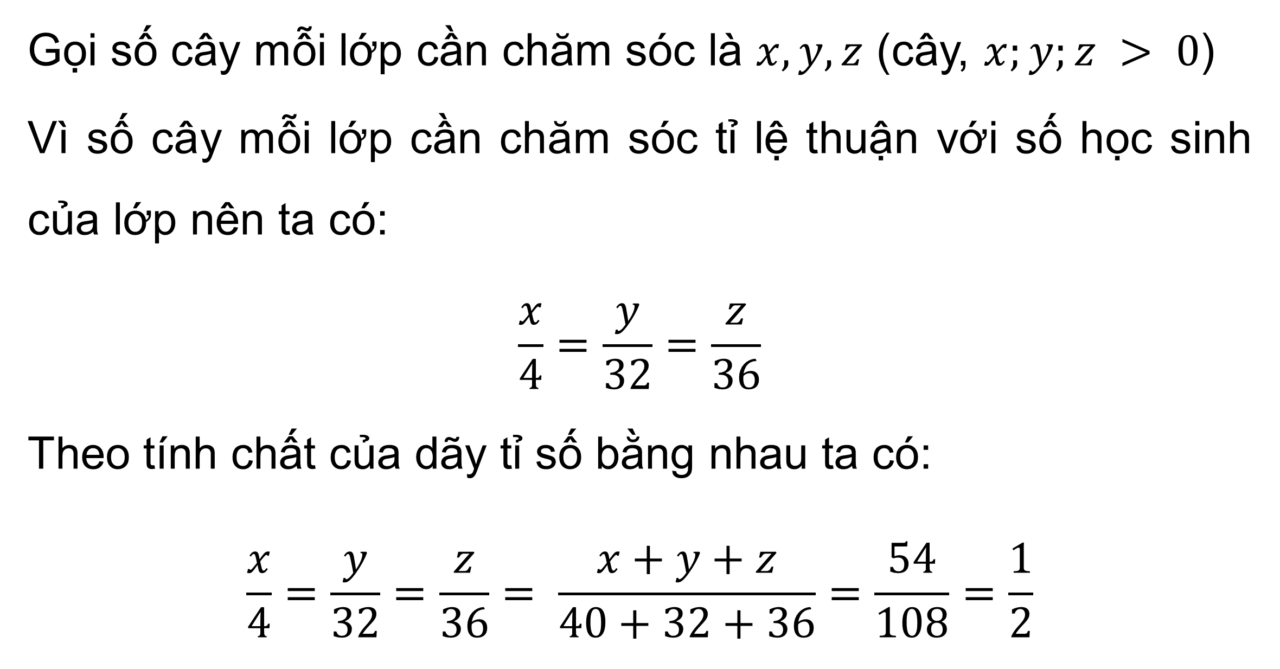
Giải
Gọi số cây mỗi lớp cần chăm sóc là $x,y,z$ (cây, $x;y;z > 0$)
Vì số cây mỗi lớp cần chăm sóc tỉ lệ thuận với số học sinh của lớp nên ta có:
$$\frac{x}{4}=\frac{y}{32}=\frac{z}{36}$$
Theo tính chất của dãy tỉ số bằng nhau ta có:
$$\frac{x}{4}=\frac{y}{32}=\frac{z}{36}= \frac{x+y+z}{40+32+36}=\frac{54}{108}=\frac{1}{2}$$

Slide 31

$$⇒x=40. \frac{1}{2}=20;y=32. \frac{1}{2}=16; z=36. \frac{1}{2}=18$$
Vậy số cây mỗi lớp cần chăm sóc là:
Lớp $7A$: $20$ cây
Lớp $7B$: $16$ cây
Lớp $7C$: $18$ cây

Slide 32
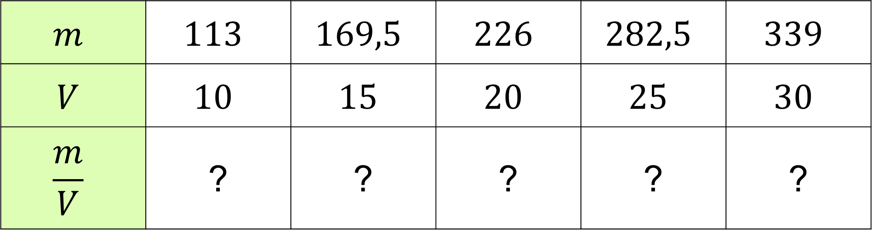
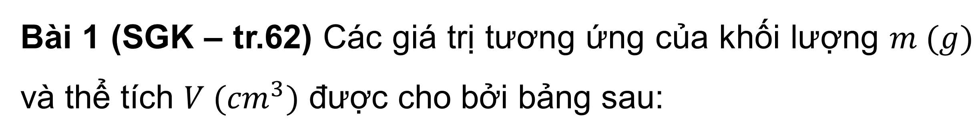
LUYỆN TẬP
Bài 1 (SGK – tr.62) Các giá trị tương ứng của khối lượng $m (g)$ và thể tích $V ({cm}^{3})$ được cho bởi bảng sau:
$$m$$ | $$113$$ | $$169,5$$ | $$226$$ | $$282,5$$ | $$339$$
$$V$$ | $$10$$ | $$15$$ | $$20$$ | $$25$$ | $$30$$
$$\frac{m}{V}$$ | ? | ? | ? | ? | ?
a) Tìm số thích hợp cho
b) Hai đại lượng m và V có tỉ lệ thuận với nhau không? Vì sao?
?

Slide 33
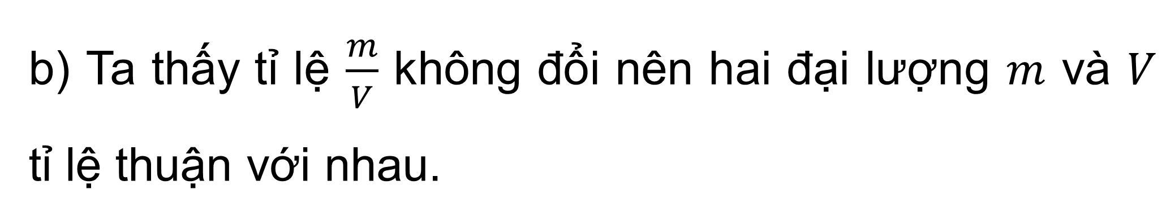
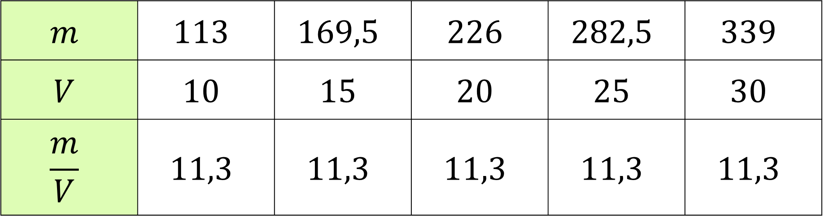
Giải
a) Hoàn thành bảng
$$m$$ | $$113$$ | $$169,5$$ | $$226$$ | $$282,5$$ | $$339$$
$$V$$ | $$10$$ | $$15$$ | $$20$$ | $$25$$ | $$30$$
$$\frac{m}{V}$$ | $$11,3$$ | $$11,3$$ | $$11,3$$ | $$11,3$$ | $$11,3$$
b) Ta thấy tỉ lệ $\frac{m}{V}$ không đổi nên hai đại lượng $m$ và $V$ tỉ lệ thuận với nhau.

Slide 34

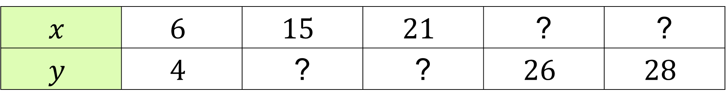
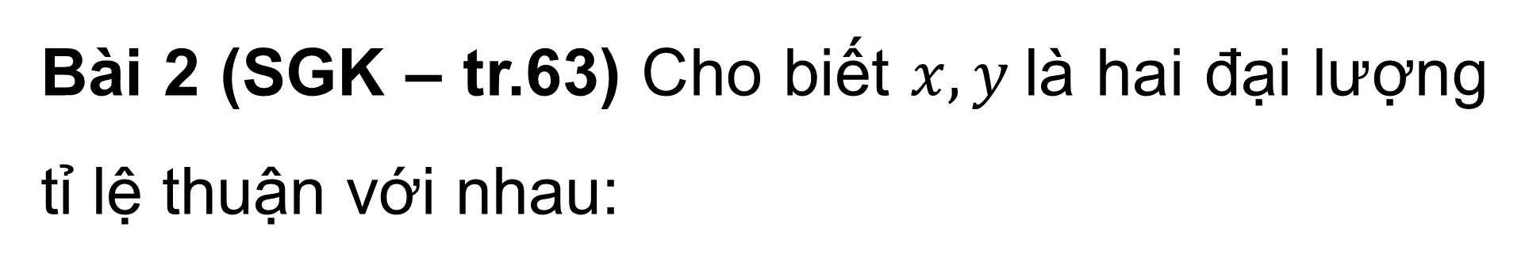
Bài 2 (SGK – tr.63) Cho biết $x, y$là hai đại lượng tỉ lệ thuận với nhau:
$$x$$ | $$6$$ | $$15$$ | $$21$$ | ? | ?
$$y$$ | $$4$$ | ? | ? | $$26$$ | $$28$$
a) Xác định hệ số tỉ lệ của $y$ đối với $x$. Viết công thức tính $y$ theo $x$.
b) Xác định hệ số tỉ lệ của $x$ đối với $y$. Viết công thức tính $x$ theo $y$.
c) Tìm số thích hợp cho
?

Slide 35
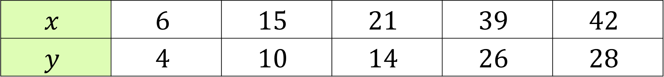

Giải
a) Hệ số tỉ lệ của $y$ đối với $x$: $k_{1}=\frac{6}{4}=\frac{3}{2}$
Công thức tính $y$ theo $x$: $y=k_{1}.x=\frac{3}{2}.x$
b) Hệ số tỉ lệ của $x$ đối với $y$: $k_{2}=\frac{4}{6}=\frac{2}{3}$
Công thức tính $x$ theo $y$: $x=k_{2}.y=\frac{2}{3}.y$
c) Hoàn thành bảng
$$x$$ | $$6$$ | $$15$$ | $$21$$ | $$39$$ | $$42$$
$$y$$ | $$4$$ | $$10$$ | $$14$$ | $$26$$ | $$28$$

Slide 36


VẬN DỤNG
Bài 3 (SGK – tr.63) Trung bình cứ $5 l$ nước biển chứa $175 g$ muối. Hỏi trung bình $12 l$ nước biển chứa bao nhiêu gam muối?

Slide 37

Giải
Gọi khối lượng muối có trong $12 l$ nước biển là $x(g, x>0)$
Vì lượng nước biển và lượng muối nó chứa là hai đại lượng tỉ lệ thuận nên theo tính chất của hai đại lượng tỉ lệ thuận, ta có:
$$\frac{175}{5}=\frac{x}{12}⇒x=\frac{175.12}{5}=420$$
$⇒$ Trung bình 12l nước biển chứa $420 g$ muối.

Slide 38

Bài 4 (SGK – tr.63) Cứ 12 phút, một chiếc máy làm được 27 sản phẩm. Để làm được 45 sản phẩm như thế thì chiếc máy đó cần bao nhiêu phút?

Slide 39

Giải
Gọi thời gian làm xong 45 sản phẩm là $x$ (phút, $x>0$)
Vì thời gian làm và số sản phẩm làm được là hai đại lượng tỉ lệ thuận nên ta có:
$$\frac{12}{27}=\frac{x}{45}⇒x=\frac{12.45}{27}=20$$
Vậy để làm xong 45 sản phẩm cần 20 phút.

Slide 40


Bài 5 (SGK – tr.63) Để làm thuốc ho người ta ngâm chanh đào với mật ong và đường phèn theo tỉ lệ : Cứ $0,5 kg$chanh đào thì cần $250 g$ đường phèn và $0,5 l$ mật ong. Với tỉ lệ đó, nếu muốn ngâm $2,5 kg$ chanh đào thì cần bao nhiêu ki-lô-gam đường phèn và bao nhiêu lít mật ong.

Slide 41

Giải
Đổi $250 g = 0,25 kg$
Gọi khối lượng đường phèn và thể tích mật ong cần là $x \left(kg\right), y (l)$ $(x,y>0)$.
Vì khối lượng chanh và đường phèn là hai đại lượng tỉ lệ thuận; khối lượng chanh và thể tích mật ong là hai đại lượng tỉ lệ thuận nên theo tính chất của hai đại lượng tỉ lệ thuận, ta có:
$$\frac{0,5}{0,25}=\frac{2,5}{x}⇒x=\frac{0,25.2,5}{0,5}=1,25; \frac{0,5}{0,5}=\frac{2,5}{y}⇒y=\frac{2,5.0,5}{0,5}=2,5$$
Vậy khối lượng đường phèn và mật ong cần để ngâm là: đường phèn $1,25 kg$; mật ong $2,5 l$.

Slide 42


Bài 6 (SGK – tr.63) Theo công bố chính thức từ hãng sản xuất, chiếc xe ô tô của cô Hạnh có mức tiêu thụ nhiên liệu như sau:
$9,9 l/100 km$trên đường hỗn hợp;
$13,9 l/100 k$m trên đường đô thị;
$7,5 l/100k$m trên đường cao tốc.

Slide 43
a) Theo thông số trên, nếu trong bình xăng của chiếc xe ô tô đó có 65 lít xăng thì cô Hạnh đi được bao nhiêu ki-lô-mét (làm tròn kết quả đến hàng đơn vị) khi cô đi trên đường đô thị?
b) Để đi quãng đường 400 km trên đường đô thị, trong bình xăng chiếc ô tô của cô Hạnh cần có tối thiểu bao nhiêu lít xăng?
c) Để đi quãng đường 300 km trên đường hỗn hợp và 300km trên đường cao tốc, trong bình xăng chiếc xe ô tô của cô Hạnh cần có tối thiểu bao nhiêu lí xăng?

Slide 44

Giải
a) Đường đô thị cô Hạnh đi được: $65 :13,9. 100≈468 (km)$
Đường hỗn hợp cô Hạnh đi được: $65 :9,9.100≈657 (km)$
Đường cao tốc cô Hạnh đi được: $65 :7,5.100≈867 (km)$
b) Để đi quãng đường 400 km trên đường đô thị, bình xăng ô tô của Hạnh cần có tối thiểu: $400:100. 13,9=55,6$ (lít)
c) Để đi quãng đường 300 km trên đường hỗn hợp và 300 km trên đường cao tốc, trong bình xăng chiếc xe ô tô của cô Hạnh cần có tối thiểu:
$300:100. 9,9+300:100. 7,5=52,2$ (lít).

Slide 45

HƯỚNG DẪN VỀ NHÀ
Ghi nhớ kiến thức trong bài.
Hoàn thành bài tập trong SBT.
Chuẩn bị bài mới “Bài 8. Đại lượng tỉ lệ nghịch”.

Slide 46
HẸN GẶP LẠI CÁC EM TRONG BUỔI HỌC TIẾP THEO

